Slide 1
DEPARTAMENTO DE CIENCIAS ECONÓMICAS, ADMINISTRATIVAS Y DEL COMERCIO
CARRERA DE COMERCIO
CARRERA DE ADMINISTRACIÓN DE EMPRESAS
“NIVEL DE MADUREZ, PROPUESTA DE MEJORA, ESTANDARIZACIÓN DE PROCESOS Y CUADRO DE MANDO INTEGRAL, PARA LA GESTIÓN DOCUMENTAL EN LA UNIVERSIDAD DE LAS FUERZAS ARMADAS - ESPE MATRIZ Y SEDES”
AUTORAS: ALCÍVAR GALÁN DANIELA ALEXANDRA Y
MONTALVO MORALES STEFANY ANDREA
DIRECTOR: ING. JAIME LUIS CADENA ECHEVERRÍA, Msc.

Slide 2
Contenido
Introducción
Planteamiento del problema
Objetivos
Gestión por procesos
Modelos y Niveles de madurez
Mejoramiento de procesos y Metodología 5W + 1H
Metodología
Situación Inicial de los procesos
Análisis de Resultados
Propuesta de Mejora
Conclusiones
Recomendaciones

Slide 3
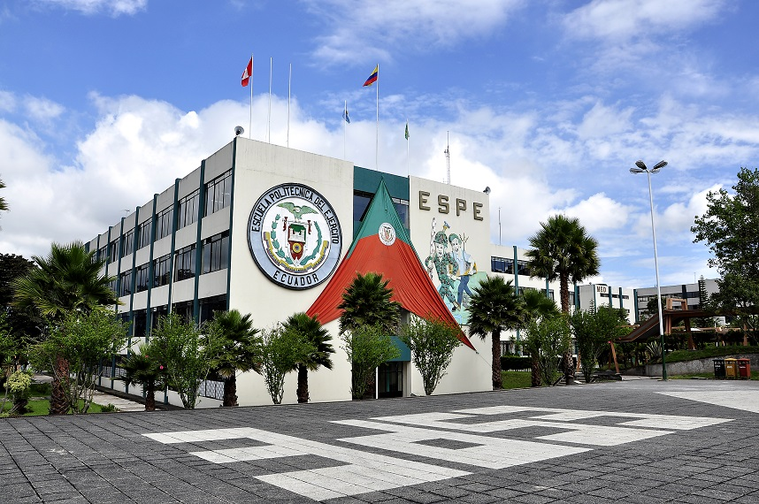
Introducción
GESTIÓN DOCUMENTAL
Reglamento Orgánico de Gestión Organizacional por Procesos Codificados
Procesos habilitantes de apoyo
SECRETARÍA GENERAL

Slide 4

Planteamiento del problema
Gestión Interna del personal
La documentación de los procesos no se encuentra actualizada
Procesos ineficientes
Origina demora y reprocesos
Errores en la ejecución de los procesos
No permite la automatización de procesos
Acumulación de los documentos
Falta de revisión de la documentación de los procesos
Bajo nivel de madurez de los procesos
Falta de una mejora continua
Falta de personal, el equipo de procesos se formó en 2018

Slide 5
Objetivos
GENERAL
Determinar el nivel de madurez y propuesta de mejora de los procesos del área de Gestión Documental de la Universidad de las Fuerzas Armadas ESPE sede Sangolquí en el periodo 2020 - 2021.
Revisar la documentación de los procesos actuales.
Realizar una propuesta de mejora de los procesos.
Estandarizar los procesos mejorados.
Determinar el nivel de madurez de los procesos.
ESPECÍFICOS

Slide 6
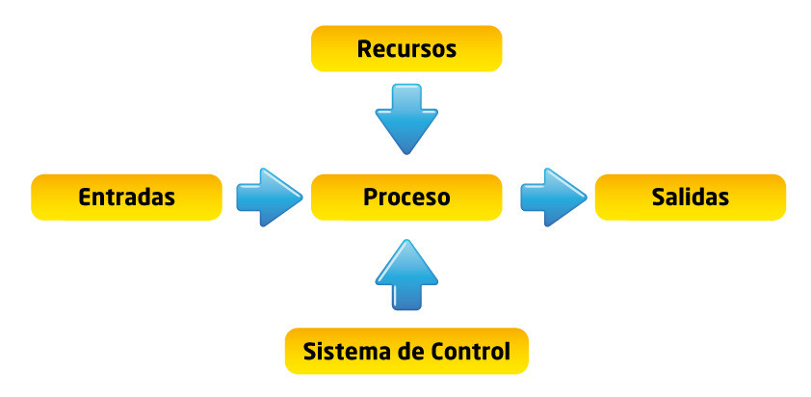
Gestión por procesos
Gestión por Procesos
Sistema integral
Enfoque holístico
Agregador de valor
Orientado a la calidad
Mejora continua
Enfoque al cliente
DESVENTAJAS
Pérdida de recursos
Alta inversión
VENTAJAS
Satisfacción al cliente
Mejora continua
Control de procesos
Poca adaptabilidad
Optimiza recursos

Slide 7
Modelos y Niveles de madurez
5 niveles de madurez
Muy detallista, difícil de entender, alto costo
Modelos de Madurez
CMM
Hammer PEMM
Gartner
Cadena
Fisher
6 niveles de madurez
Unificación de varios modelos
Se basa en el mejoramiento continuo y ciclo de vida del proceso
4 Niveles de madurez
Apertura a la subjetividad
6 niveles de madurez
La información puede ser difícil de encontrar
5 palancas de cambio y los estados de madurez
Apertura a la subjetividad

Slide 8

Modelos y Niveles de madurez
Modelo Cadena
Monitorizado
Automatizado
Gestionado
Procesos diseñados o rediseñados
Procesos analizados
Inicial
Se basan en el mejoramiento continuo
Automatizan los procesos
Se establecen objetivos y metas por cada indicador
Tienen documentación, indicadores definidos y responsables para cada procesos
Tienen la necesidad de medir y analizar los procesos
No cuentan con: documentación, modelo a seguir

Slide 9
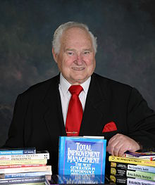

Mejoramiento de procesos y Metodología 5W + 1H
Fase I. Organización para el mejoramiento
Fase II. Comprensión del proceso
Fase V. Mejoramiento continuo
Fase III. Modernización
Fase IV. Mediciones y Controles
Metodología Harrington
¿Qué? (WHAT)
¿Por qué? (WHY)
5W + 1H
¿Cuándo? (WHEN)
¿Dónde? (WHERE)
¿Quién? (WHO)
¿Cómo? (HOW)

Slide 10
Metodología
Estudio descriptivo
Tipo de estudio
Instrumentos de Investigación
Entrevista
Encuesta
Responsables de los procesos
  Prosecretario General USGN
  Asistente Administrativa USGN
  Técnico de Archivo 1
  Técnico de Archivo 2

Slide 11

Situación Inicial de los procesos
MACROPROCESO
Gestión Documental (GD)
PROCESO
Elaboración de Órdenes de Rectorado (GD.2.1)
Certificaciones y Autenticaciones (GD.3)
SUBPROCESO
Certificaciones (GD.3.1)
Autenticaciones (GD.3.2)
Préstamos y copias de documentos del Archivo General (GD.5.3)
Capacitación, Asesoramiento Técnico e Inspección del Archivo (GD.5.4)
Manejo Documental (GD.4.1)
Administración del Archivo Intermedio o General (GD.5)

Slide 12
Análisis de Resultados
Los procesos de la Gestión Documental (pregunta 5 a 12)
La documentación que tienen de los procesos es del año 2012.
Consideran que es importante la gestión por procesos pero no existe un grupo de trabajo encargado de monitorear los procesos.
Enfoque al usuario
(pregunta 13 a 15)
Reciben reclamos y quejas por parte de los usuarios para que atiendan sus necesidades, por lo que existe una retroalimentación junto con USGN.
Diseño y documentación
(pregunta 16 a 26)
Algunos procesos tienen diagramas de flujo y caracterizaciones, pero no se identifica los recursos necesarios para ejecutarlo por lo que el producto/servicio que deben obtener no es claro.

Slide 13
Análisis de Resultados
Los Indicadores
(pregunta 27 a 29)
Desconocen si existen indicadores como métodos de vigilancia, medición y evaluación de los procesos.
Mejoramiento
(pregunta 30 a 34)
Son conscientes de la importancia del mejoramiento continuo, pero no tienen una metodologías/herramientas para lograrlo.
Automatización de procesos (pregunta 35 a 45)
Consideran que los procesos están entre el 50% y 75% automatizados, pero no tienen un software para automatizar los procesos.

Slide 14
Análisis de Resultados
Nivel de madurez de los procesos en el área de Gestión Documental (pregunta 46)
Proceso |  | Nivel de madurez percibido | Nivel de madurez en base al análisis
Elaboración de Órdenes de Rectorado | GDC.1.1 | 6 | 1
Elaboración de Certificaciones y Autenticaciones | GDC.2.1 | 5 | 1
Atención al Usuario | GDC.3.1 | 4 | 1
Administración del Sistema de Gestión Documental | GDC.4.1 | 4 | 1
Administración del Archivo de Gestión | GDC.5.1 | 4 | 1
Administración del Archivo Intermedio, General e Histórico | GDC.6.1 | 4 | 1
Capacitación, Asesoramiento técnico e Inspección del Manejo de Archivos de la ESPE | GDC.7.1 | 4 | 1

Slide 15

Propuesta de Mejora
Metodología de Harrington
Elaborar diagramas de flujo
Determinar actividades críticas
Determinar responsables del proceso
Elaborar caracterizaciones de los procesos
Estrategias con la metodología 5W+ 1H

Slide 16
MACROPROCESO
Gestión Documental (GDC)
PROCESO
Elaboración de Órdenes de Rectorado (GDC.1.1)
Capacitación, Asesoramiento Técnico e Inspección del Archivo (GDC.7.1)
Elaboración de Certificaciones y Autenticaciones (GDC.2.1)
Administración del Archivo de Gestión (GDC.5.1)
Administración del Archivo Intermedio, General e Histórico (GD.6.1)
Atención al Usuario (GDC.3.1)
Administración del Sistema de Gestión Documental (GDC.4.1)

Slide 17
Elaboración de Órdenes de Rectorado (GDC.1.1)
Cuándo
Inmediato
Qué
Establecer que el proceso inicia con la disposición del señor Rector
Definir qué actividades realiza el Secretario y el Prosecretario
Implementar un registro de Órdenes de Rectorado
Cargar al micrositio las OR y almacenarlas en un Drive
Indicador
Fecha de generación de OR – Fecha de solicitud de OR en Secretaria
Dónde
USGN
Quién
Analistas de procesos

Slide 18
Elaboración de Certificaciones y Autenticaciones (GDC.2.1)
Cuándo
Inmediato
Qué
Unificar los diagramas en uno solo
Diferenciar la certificación académica en: título/ acta/ grado/documentos; autenticaciones y por búsqueda de información en otras unidades
Incluir la actividad de desmaterialización de documentación
Actualizar el nombre del cargo de los responsables de los procesos
Indicador
No. Reprocesos / emisión de certificaciones o autenticaciones
Dónde
USGN
Quién
Analistas de procesos

Slide 19
Administración del Archivo Intermedio, General e Histórico (GDC.6.1)
Cuándo
Inmediato
Qué
Consolidar los procesos de Administración del Archivo Intermedio, General e Histórico en un solo flujo
Incluir las fases de: recepción, valoración en el flujo
Incluir la actividad de: preparar y expurgar la documentación
Actualizar el nombre del cargo de los responsables de los procesos
Indicador
(No. Documentos inventariados / No. De documentos recibidos para archivo histórico) *100
Dónde
USGN
Quién
Analistas de procesos

Slide 20
Capacitación, Asesoramiento técnico e Inspección del Manejo de Archivos de la ESPE (GDC.7.1)
Cuándo
Inmediato
Qué
Colocar como fases a la: capacitación, asesoramiento técnico e inspección en el flujo
Cambiar el nombre de Funcionarios de Archivo General por Técnicos de Archivo General
Indicador
Nivel de satisfacción de la capacitación en manejo de archivo
Excelente 5 / Muy bueno 4 / Bueno 3 / Regular 2
Dónde
USGN
Quién
Analistas de procesos

Slide 21
Atención al Usuario (GDC.3.1)
Qué
Levantar el proceso desde cero
Definir los responsables y actividades de cada uno
Nivel de satisfacción de atención al usuario en entrega de documentos:
Excelente 5 / Muy bueno 4 / Bueno 3 / Regular 2 / Malo 1
Indicador
Administración del Sistema de Gestión Documental (GDC.4.1)
Cuándo
Inmediato
Indicador
Tiempo de registro en el SGD – Tiempo de la solicitud de actualización
Dónde
USGN
Administración del Archivo de Gestión (GDC.5.1)
Indicador
No. de cajas de conservación de documentación / Total de documentación generada y recibida) * 100
Quién
Analistas de procesos

Slide 22

Caracterización de los procesos
ÍNDICE
A. Objetivo del Proceso
B. Responsable del proceso
C. Marco Normativo
D. Alcance
E. Glosario de Términos
F. Lineamientos
G. Procedimiento
H. Anexos
I. Indicadores Propuestos
J. Control de Cambios
K. Aprobación

Slide 23



Conclusiones
Los procesos no se encuentran actualizados desde el 2012
Para los responsables, los procesos se encontraban en un nivel 4 y 6, cuando en realidad están en un nivel 1
El personal requiere de una capacitación sobre la simbología de Bizagi para mejor entendimiento de los diagramas de flujo
Fue complicado documentar los procesos puesto que, los responsables realizaban cambios constantes en el flujo que en algunos casos creaban confusiones

Slide 24


Recomendaciones
Reunión anual para actualizar los procesos y utilizar los diagramas de flujos propuestos
Formar un equipo de trabajo encargado del mejoramiento continuo de los procesos para definir los cargos y actividades que cada persona debe realizar
Enfocarse en implementar las propuestas de mejora sugeridas, es necesario basarse en una metodología
Capacitar al personal encargado de los procesos, en cuanto a la importancia de la Gestión por procesos

Slide 25



